Slide 1
МОДЕЛЬ
РАЗВИТИЯ ОБСТАНОВКИ В СООТВЕТСТВИИ С ПРОГНОЗОМ НА ТЕРРИТОРИИ КРАСНОДАРСКОГО КРАЯ
Notes:
1

Slide 2
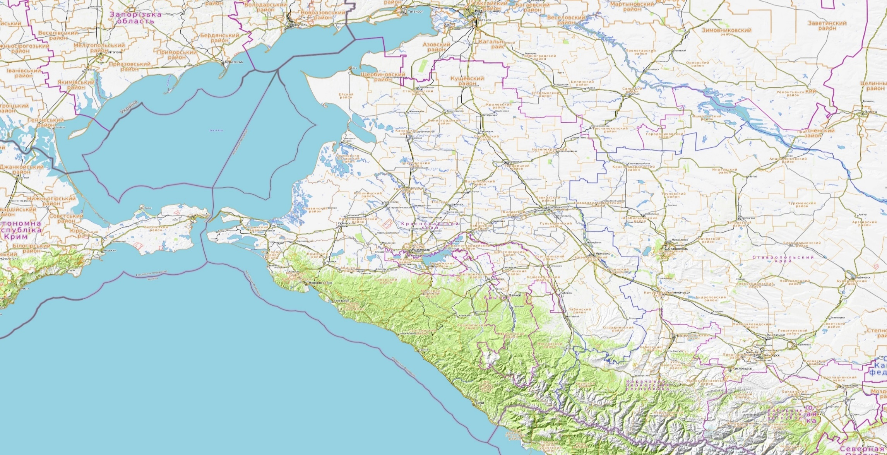
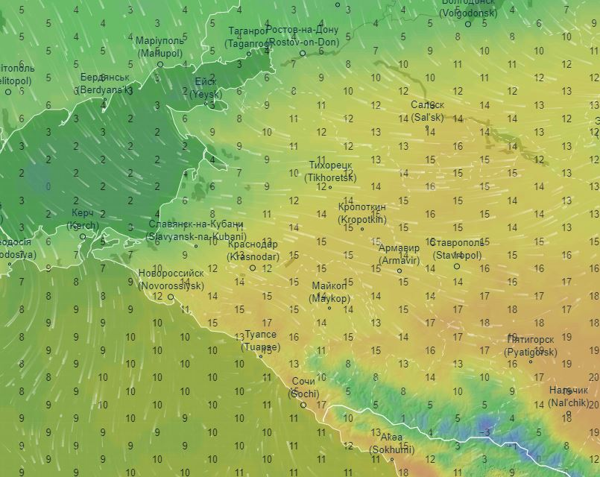
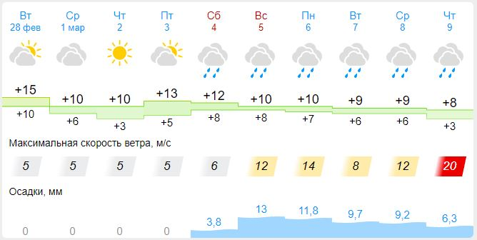
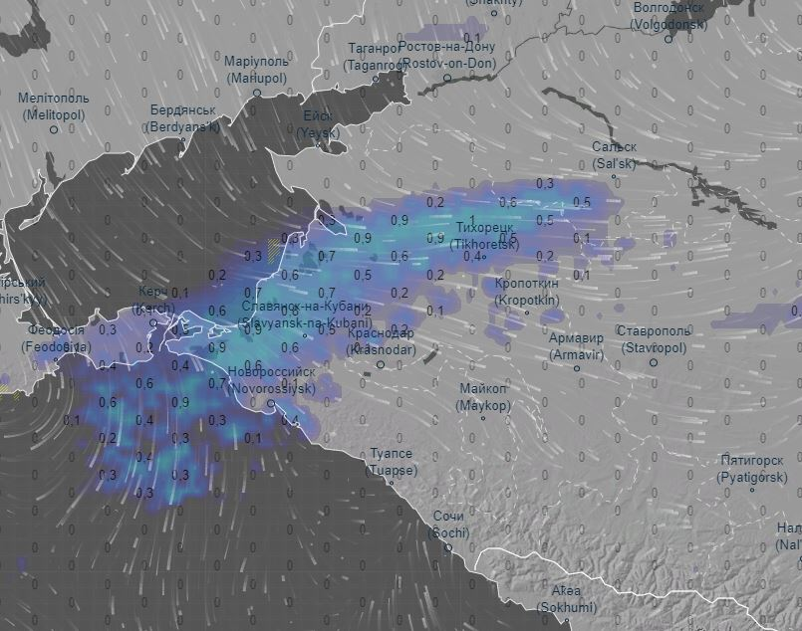
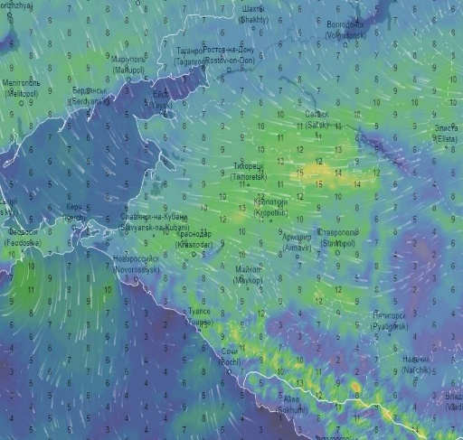
МЕТЕОРОЛОГИЧЕСКАЯ ОБСТАНОВКА
НА ТЕРРИТОРИИ КРАСНОДАРСКОГО КРАЯ
Прогноз температуры
По Краснодарскому краю: переменная облачность. В отдельных районах небольшой дождь, в горах с мокрым снегом. Ночью и утром местами туман, гололедно-изморозевые отложения. Ветер западной четверти 4-9 м/с, утром и днем местами порывы 12-14 м/с. Температура воздуха ночью +3…-2°, днем 4…9°; в горах ночью 0…-5°, днем 1…6°.
На Черноморском побережье: переменная облачность. Без существенных осадков, днем местами в Туапсинском районе дождь. Ветер западной четверти 6-11 м/с, местами порывы 12-14 м/с. Температура воздуха ночью 2…7°, днем 6…11°.
По г. Краснодару: переменная облачность. Без осадков. Ветер западной четверти 4-9 м/с, днем порывы до 12 м/с. Температура воздуха ночью 1…3°, днем 7…9°.
Щербиновский
Ейский
Кущевский
Староминский
Азовское море
Ленинградский
Крыловский
Каневский
Павловский
Прогнозируемая метеообстановка
Новопокровский
Белоглинский
Прогноз выпадения осадков
Тихорецкий
Приморско-Ахтарский
Брюховецкий
Калининский
Выселковский
Тимашевский
Кавказский
Славянский
Кореновский
Тбилисский
Темрюкский
Красноармейский
Динской
Усть-Лабинский
Гулькевичский
г. Краснодар
Курганинскийё
Новокубанский
Успенский
г. Анапа
Крымский
г. Армавир
г. Новороссийск
Абинский
Белореченский
Северский
г. Горячий Ключ
Прогноз порывов ветра
г. Геленджик
Лабинский
Апшеронский
Отрадненский
Туапсинский
Мостовский
Условные обозначения
Муниципальные образования, в которых прогнозируется усиление ветра до 6-12 м/с
Чёрное море
Черное море
Северский
Муниципальные образования, в которых прогнозируется усиление ветра до 13-18 м/с
МО г. Сочи
КАРАЧАЕВО-ЧЕРКЕССКАЯ
РЕСПУБЛИКА
г. Сочи
Северский
Муниципальные образования, в которых прогнозируется усиление ветра до 19-30 м/с
Северский
Существует вероятность возникновения происшествий, связанных с:
порывами линий связи и электропередачи, повалом деревьев;
обрушением слабозакрепленных конструкций, повреждением кровли зданий;
нарушением работы систем жизнеобеспечения населения;
нарушением в работе всех видов транспорта;
затруднением движения и образованием заторов на автодорогах федерального и регионального значения, увеличением ДТП.

Slide 3
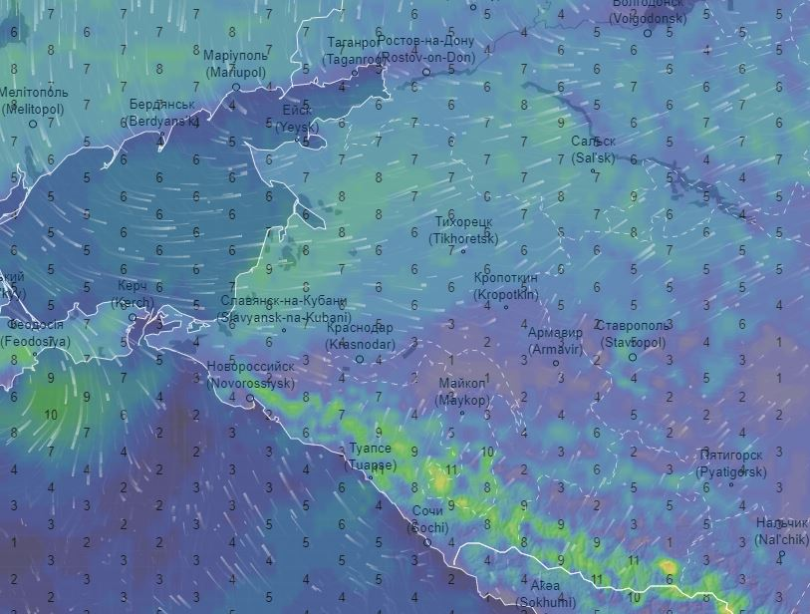
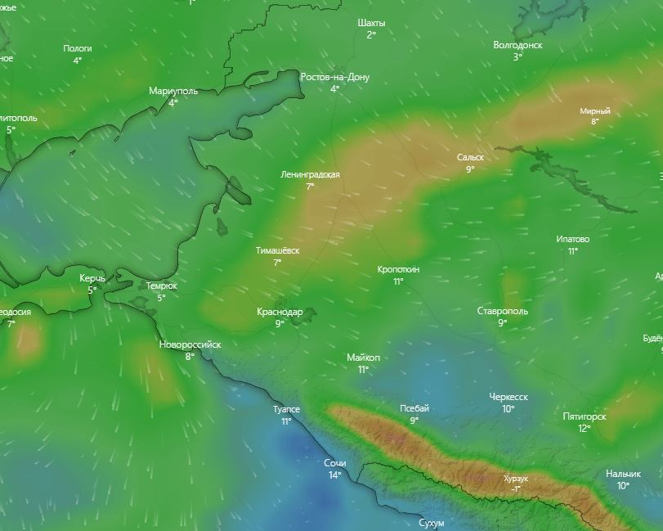
ИНФОРМАЦИОННЫЕ МАТЕРИАЛЫ ПО ПОРЫВАМ ВЕТРА
НА ТЕРРИТОРИИ КРАСНОДАРСКОГО КРАЯ
(с использованием информационных ресурсов Ventusky, Windy)
Прогноз порывов ветра, м/с
на 10.00 01.03.2023
Прогноз порывов ветра, м/с
на 18.00 01.03.2023
Ейский район
6℃
0
7
76%
2052/824
31306/140838
Ленинградский район
12℃
0
11
87%
При наихудшем сценарии в зону отключения попадают:
Приморско-Ахтарский район
579/407
7℃
0
8
84%
26246/63415
44 муниципальных образований
1740 населенных пунктов
1 215 462 дома,
5 620 688 чел.;
6 153 СЗО;
1 165 автомобильных мостов.
15562/156
Выселковский район
Темрюкский район
14896/58334
14℃
0
12
64%
10℃
0
7
59%
ГО Краснодар
1776/494
1967/619
15℃
0
11
58%
23573/60237
43427/120552
342780/1272
13℃
ГО Новороссийск
22387/151149
0
6
58%
Условные обозначения
793/534
Мостовский район
47931/246266
14℃
0
8
56%
50%
- износ электроэнергетических систем
1138/492
321/20
- протяженность ЛЭП/ТП (шт.)
Туапсинский район
24752/71595
19/330
- кол-во домов /населения
16℃
0
4
83%
-6℃
- дневная температура воздуха
МО Туапсинский район
726/360
-6℃
- ночная температура воздуха
35496/125876
0
- количество осадков, мм
ГО Сочи
17
- порывы ветра, м/с
14℃
0
4
77%
- скорость ветра в диапазоне 0–7 м/с
984/1336
- скорость ветра в диапазоне 8–12 м/с
50362/497806
- скорость ветра в диапазоне 13–17 м/с
- скорость ветра в диапазоне 18-25 м/с
- скорость ветра свыше 25 м/с

Slide 4
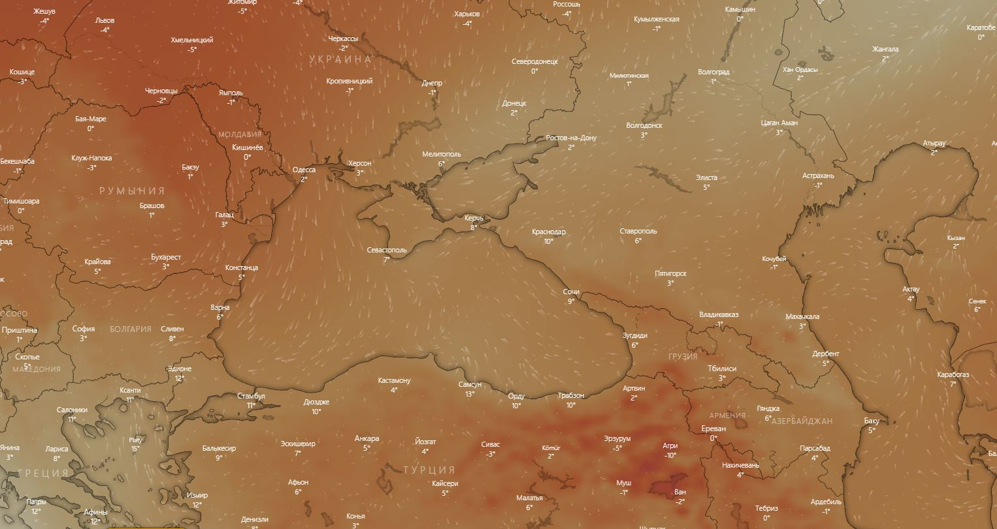
ИНФОРМАЦИОННЫЕ МАТЕРИАЛЫ ПО МЕТЕООБСТАНОВКЕ
НА ТЕРРИТОРИИ КРАСНОДАРСКОГО КРАЯ
(использовались данные, представленные в информационном ресурсе погоды Windy)
Область высокого давления H
Ростов-на-Дону
Краснодар
Область высокого давления H
Черное море
Сочи
Область низкого давления L

Slide 5
ПРОВЕДЕНИЕ РАСЧЕТОВ ДЛЯ ОРГАНИЗАЦИИ НОРМАЛЬНЫХ УСЛОВИЙ
ЖИЗНЕДЕЯТЕЛЬНОСТИ НАСЕЛЕНИЯ
(с использованием программно-расчетных комплексов)
В результате сильного ветра с порывами прогнозируется возникновение чрезвычайных ситуаций (происшествий), связанных с нарушением условий жизнедеятельности населения, повреждением (обрывом) ЛЭП и линий связи, нарушениями в системе ЖКХ.
РАСЧЕТ
потребности питьевой воды
Норма водообеспечения человека в сутки при малой физической активности (с энергозатратами до 5,0-105 Дж/ч (120 ккал/ч)) для различных видов водопотребления и режимов водообеспечения:
$$q=\left(NAn1+nAn^{2}+5.5Nδ\right)∗1,6$$
Вывод: для организации трехразового подвоза воды (одна автоцистерна будет подвозить воду 3 раза в день по 4 000 л) необходимо привлечь 7 автоцистерн водоизмещением 4 000 л для обеспечения питьевой водой и 14 автоцистерн для обеспечения водой для приготовления пищи и умывания.

Slide 6
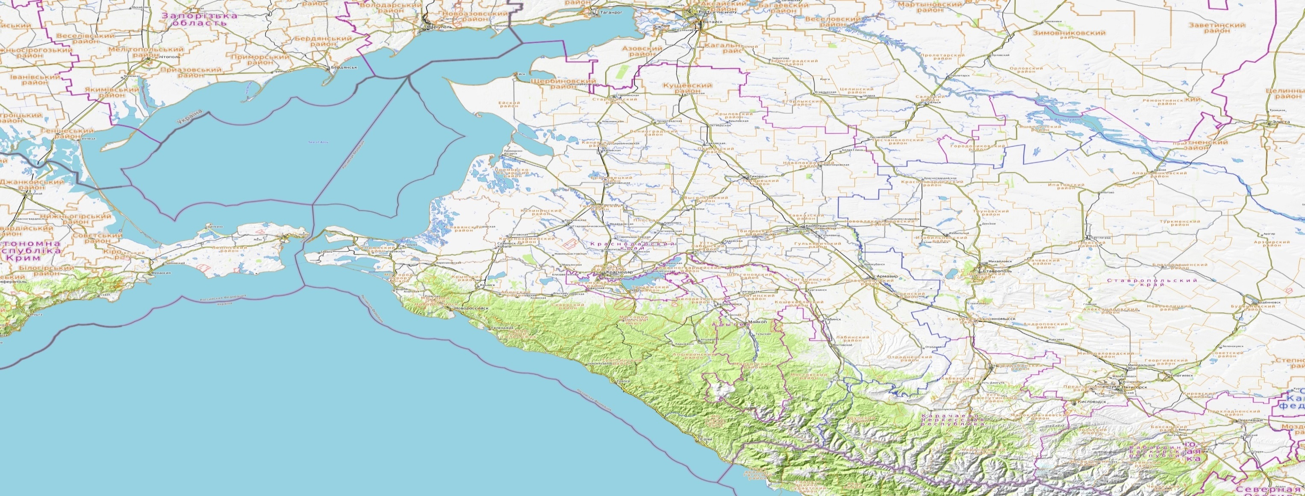
РЕКОМЕНДАЦИИ ПО ПРОВЕДЕНИЮ ПРЕВЕНТИВНЫХ МЕРОПРИЯТИЙ
ПО СИЛЬНОМУ ВЕТРУ НА ТЕРРИТОРИИ КРАСНОДАРСКОГО КРАЯ
Комплекс превентивных мероприятий
1. Довести прогноз до глав городских и сельских поселений, руководителей туристических групп, руководителей санаторно-курортных комплексов, руководителей баз и зон отдыха, руководителей предприятий, организаций, аварийно-спасательных формирований;
2. Провести, при необходимости (в соответствии с прогнозной информацией), заседания комиссии по предупреждению и ликвидации чрезвычайных ситуаций и обеспечению пожарной безопасности по вопросам предупреждения возможных чрезвычайных ситуаций (происшествий), обусловленных неблагоприятным прогнозом, с введением режима повышенной готовности.
3. Поддерживать в постоянной готовности системы оповещения населения, при необходимости провести оповещение населения о возможном возникновении ЧС и происшествий;
4. Проверить готовность специальной техники, аварийно-спасательных и аварийно-восстановительных бригад муниципального звена территориальной подсистемы РСЧС в случае реагирования на возможные чрезвычайные ситуации (происшествия);
5. Поддерживать на необходимом уровне запасы материальных и финансовых ресурсов для ликвидации чрезвычайных ситуаций;
6. Усилить контроль за регистрацией групп туристов, направляющихся в горные районы, и обеспечить их достоверной информацией о метеоусловиях на маршрутах;
7. Организовать подготовительные работы по проведению эвакуации людей и материальных ценностей, при необходимости провести заблаговременную эвакуацию;
8. Другие мероприятия с учетом особенностей территории, прогнозной информации и складывающейся оперативной обстановки.

